Slide 1
Programmieren
mit Referenzen

Slide 2
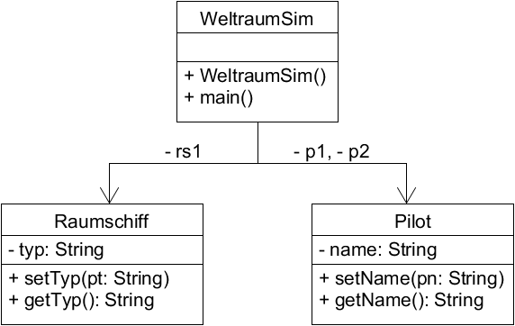
Beispiel: Weltraum-Simulation

Slide 3
Wdh.: Get- und Set-Methoden
public class Raumschiff
{
private String typ;
public void setTyp(String pt)
{
typ = pt;
}
public String getTyp()
{
return typ;
}
...

Slide 4
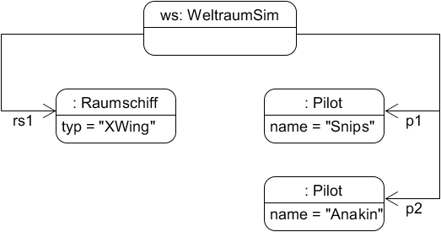
Objektdiagramm

Slide 5
Wünschenswert:
Zuordnung, welcher Pilot
welches Raumschiff steuert.

Slide 6
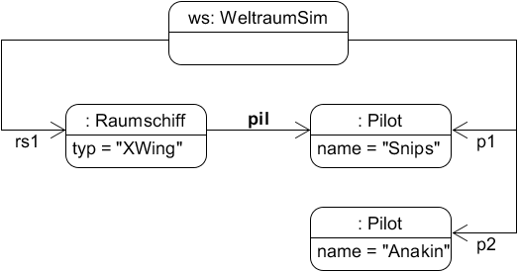

Slide 7
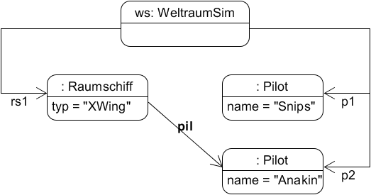

Slide 8
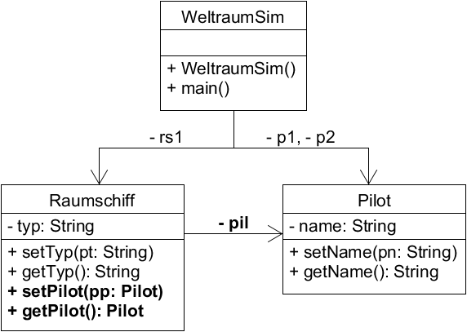
Referenz Raumschiff → Pilot

Slide 9
Referenz Raumschiff → Pilot
public class Raumschiff
{
private String typ;
private Pilot pil;

Slide 10
Referenz Raumschiff → Pilot
public class Raumschiff
{
private String typ;
private Pilot pil;
Referenz „pil“ soll auf ein Objekt zeigen.
Das Objekt wird nicht vom Raumschiff erzeugt, sondern vom Haupt-Objekt.
Es wird der Referenz nur zugewiesen.

Slide 11
Get- und Set-Methode für Referenz
public class Raumschiff
{
private String typ;
private Pilot pil;
public void setPilot(Pilot pp)
{
pil = pp;
}
public Pilot getPilot()
{
return pil;
}

Slide 12
Hauptklasse
public class WeltraumSim
{
private Raumschiff rs1;
private Pilot p1, p2;

Slide 13
Konstruktor erzeugt Objekte
public class WeltraumSim
{
private Raumschiff rs1;
private Pilot p1, p2;
public WeltraumSim()
{
rs1 = new Raumschiff();
p1 = new Pilot();
p2 = new Pilot();
}

Slide 14
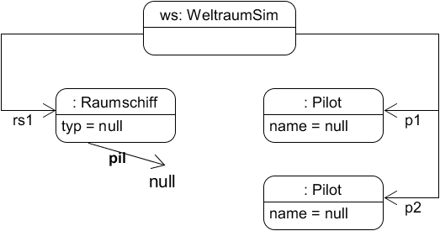
Attribute zunächst 0 / null

Slide 15
Werte für Attribute setzen
public class WeltraumSim
{
...
void main()
{
p1.setName("Snips");
p2.setName("Anakin");
rs1.setTyp("XWing");
...

Slide 16
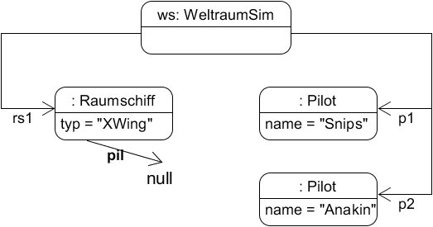
Werte für Attribute setzen

Slide 17
Zuordnung Raumschiff → Pilot
public class WeltraumSim
{
...
void main()
{
p1.setName("Snips");
p2.setName("Anakin");
rs1.setTyp("XWing");
rs1.setPilot(p1);
}

Slide 18
Zuweisung Raumschiff → Pilot

Slide 19
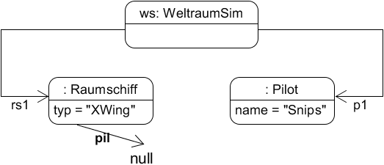
Weltraumsim
void main()
{
rs1.setPilot(p1);
...
Raumschiff
void setPilot(Pilot pp)
{
pil = pp;
}

Slide 20
Weltraumsim
void main()
{
rs1.setPilot(p1);
...
Raumschiff
p1
void setPilot(Pilot pp)
{
pil = pp;
}

Slide 21
Weltraumsim
void main()
{
rs1.setPilot(p1);
Raumschiff
void setPilot(Pilot pp)
{ p1
pil = pp;
}

Slide 22
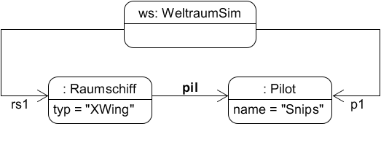
Weltraumsim
void main()
{
rs1.setPilot(p1);
Raumschiff
void setPilot(Pilot pp)
{
pil = pp;
}

Slide 23
Aufruf der get-Methode
public class WeltraumSim
{
...
void beispiel()
{
Pilot p;
p = rs1.getPilot();
...
Variable vom Typ „Pilot“ speichert Rückgabe der
get-Methode

Slide 24
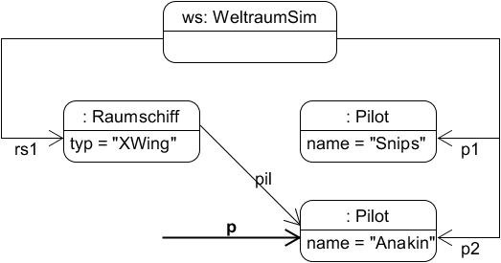
Variable p
zeigt nach
rs1.getPilot()
auf ein Objekt

Slide 25
Aufruf der get-Methode
public class WeltraumSim
{
...
void beispiel()
{
Pilot p;
p = rs1.getPilot();
Console.println(p.getName());
}
Mit der Variable p
kann man Methoden der Klasse Pilot
aufrufen

Slide 26
Vorsicht!
public class WeltraumSim
{
...
void beispiel()
{
Pilot p;
p = rs1.getPilot();
if (p != null)
{
Console.println(p.getName());
}
}
Die Rückgabe von getPilot() sollte man auf null prüfen!

Slide 27
Autor / Quellen
Autor:
Christian Pothmann (cpothmann.de)
Freigegeben unter CC BY-NC-SA 4.0, Juli 2023

